Slide 1


Phân tích và Dự đoán Giá Nhà với Hồi quy Nâng cao
Nguyễn Đăng Khoa, Lê Thị Trúc Ly, Lê Đoàn Kim Ngân, Lâm Tú Nhi

Slide 2


Giới thiệu
Các công việc liên quan
Nội dung trình bày
Phương pháp đề xuất
Thực nghiệm và Thảo luận
Kết luận

Slide 3


1. Giới thiệu
Dự đoán giá bán của một căn nhà ở thành phố Ames, Iowa
Dựa trên các đặc điểm vật lý và thông tin liên quan
Đây là một bài toán hồi quy
Vấn đề cần giải quyết
Input: Tập dữ liệu gồm 79 biến đặc trưng mô tả căn nhà
Output: Dự đoán giá bán (SalePrice) của các căn nhà trong tập kiểm tra
MODELS
Giá nhà dự đoán

Slide 4
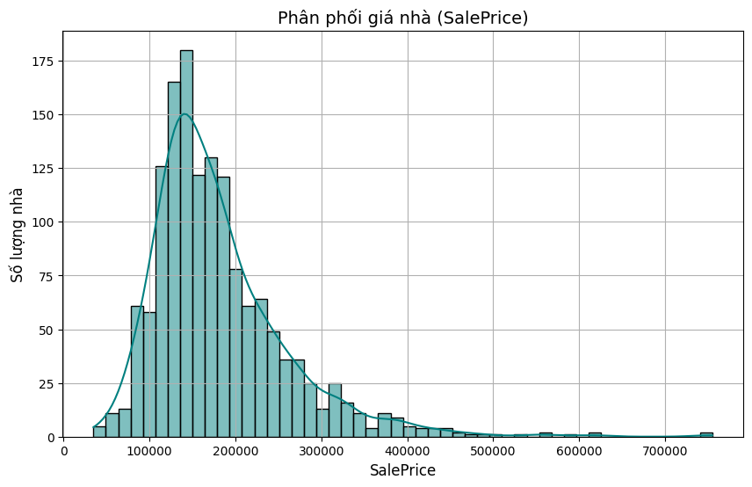
1. Giới thiệu
Nguồn: Kaggle – House Prices Competition
Thông tin chi tiết của các căn nhà tại thành phố Ames, bang Iowa (Mỹ)
Bao gồm:
Biến đặc trưng: 79 biến mô tả căn nhà
Dữ liệu
Nhóm thông tin chính
Vật lý: Diện tích, số tầng, chất lượng
Thời gian: Năm xây, năm sửa
Vị trí: Khu phố, gần đường lớn
Tiện ích: Gara, hồ bơi, tầng hầm,...

Slide 5
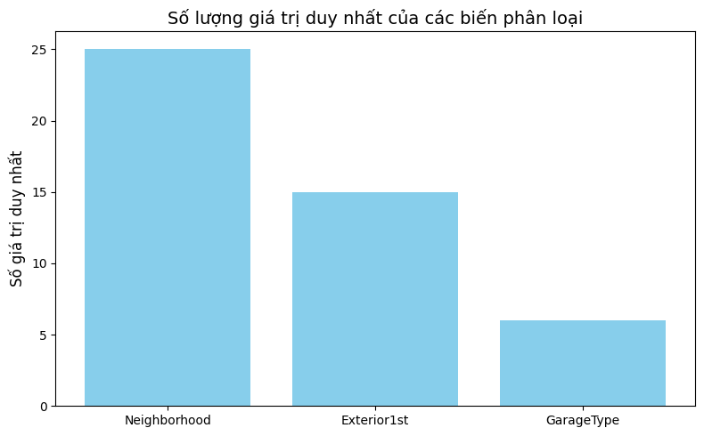
1. Giới thiệu
Các cột có giá trị bị thiếu
Thách thức
Phân phối giá nhà bị lệch phải
Dữ liệu thiếu và không đồng nhất
Tương tác phi tuyến giữa các đặc trưng
Nguy cơ overfitting với mô hình phức tạp
Tên cột | Số lượng
PoolQC | 1453
MiscFeature | 1406
Alley | 1369
Fence | 1179
MasVnrType | 872
FireplaceQu | 690
LotFrontage | 259
GarageType | 81

Slide 6
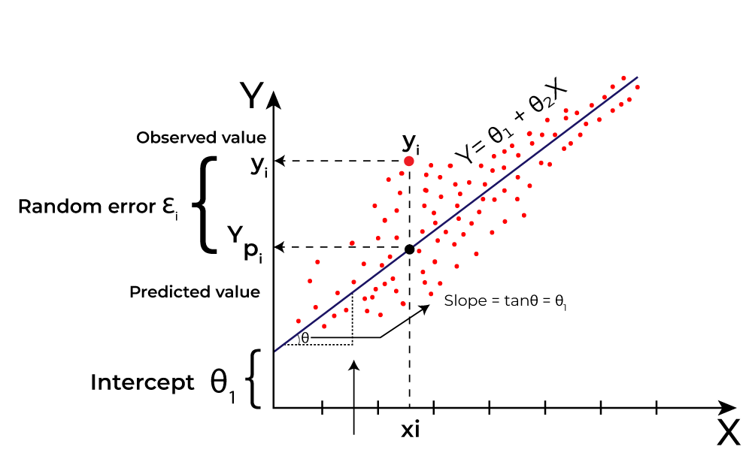
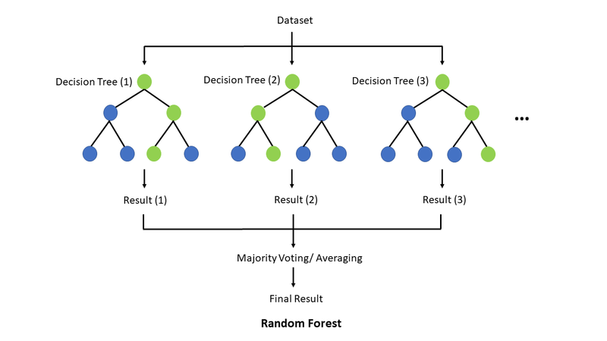
2. Các công việc liên quan
Các mô hình
Linear Regression : Hồi quy tuyến tính cơ bản, dễ hiểu, dễ triển khai
Random Forest: Ensemble từ nhiều cây quyết định, giảm overfitting

Slide 7
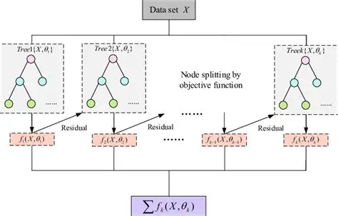
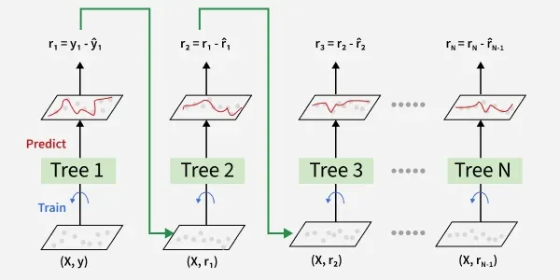
2. Các công việc liên quan
Các mô hình
Gradient Boosting: Boosting tuần tự, học từ lỗi của cây trước
XGBoost: Tối ưu hóa từ GB, nhanh, có regularization, xử lý missing tốt

Slide 8
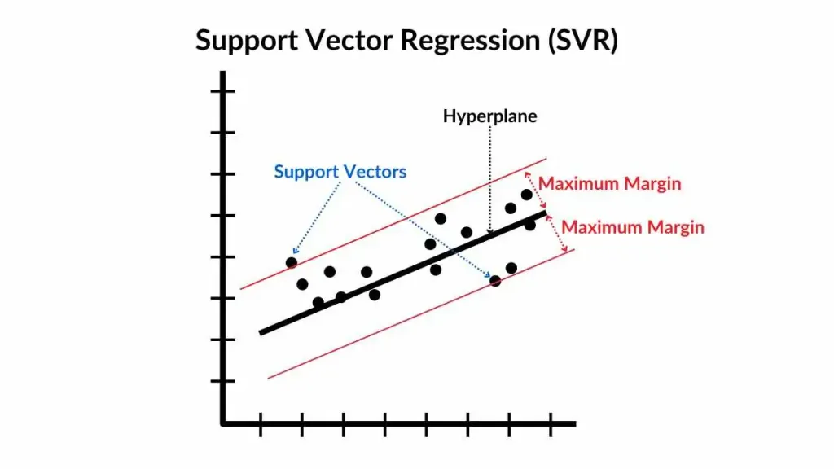
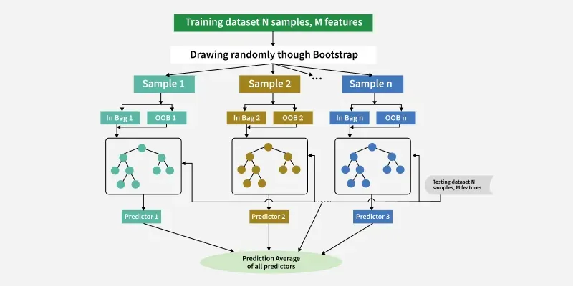
2. Các công việc liên quan
SVR: Biến thể hồi quy của SVM, dùng kernel để bắt quan hệ phi tuyến
CatBoost: Boosting tối ưu cho dữ liệu phân loại, tự xử lý categorical

Slide 9
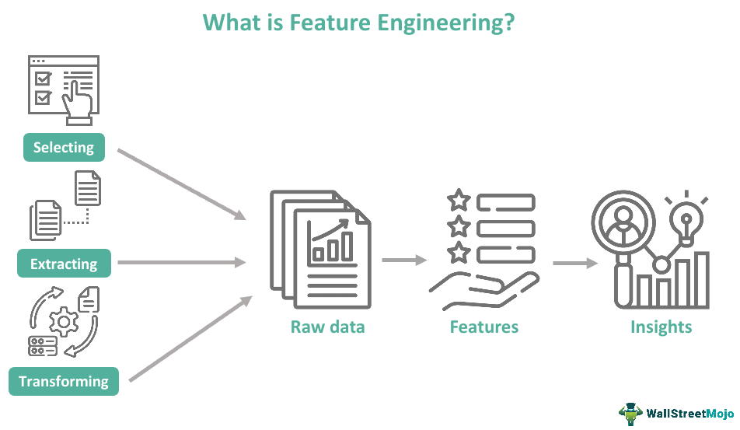
2. Các công việc liên quan
Các kỹ thuật tiền xử lý dữ liệu
Mục tiêu:
Xử lý các giá trị Missing trong data sao cho dữ liệu không còn giá trị thiếu (NaN) trước khi encode / scale.
Xử lý missing values theo ngữ nghĩa (None, 0, median)
Tách nhóm biến số và phân loại để xử lý riêng
Xây dựng pipeline xử lý dữ liệu

Slide 10
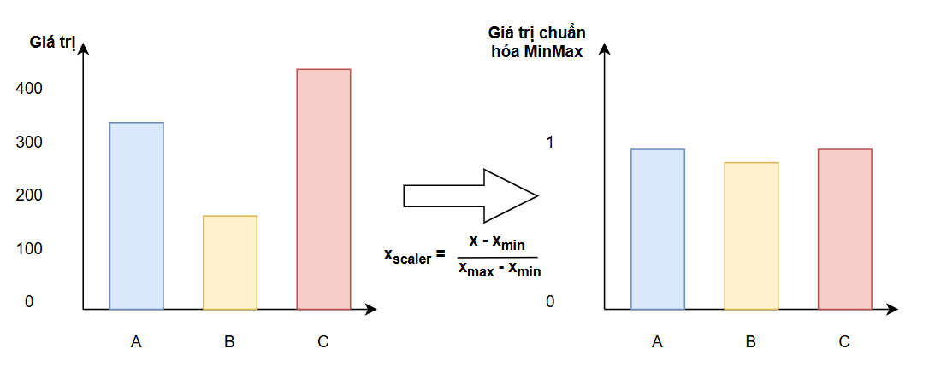
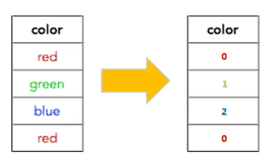
2. Các công việc liên quan
Các kỹ thuật tiền xử lý dữ liệu
Chuẩn hóa dữ liệu: biến đổi các giá trị số trong cùng trường dữ liệu về cùng một thang đo, giúp mô hình ổn định hơn. Hai loại thường được sử dụng là MinMaxScaler và StandardScaler.
Mã hóa dữ liệu: Là kỹ thuật chuyển đổi dữ liệu định tính (categorical) thành dạng số, giúp mô hình học máy có thể hiểu và xử lý được. Hai phương pháp mã hóa phổ biến là Label Encoding và One-Hot Encoding.

Slide 11
2. Các công việc liên quan
Feature Engineering Approaches
Tạo các biến tổng hợp như TotalSF, TotalBath, TotalSpace để phản ánh quy mô và tiện nghi của căn nhà.
Tạo các biến nhị phân (HasPool, HasGarage, v.v.) để mô hình nhận biết sự hiện diện của các tiện ích.

Slide 12
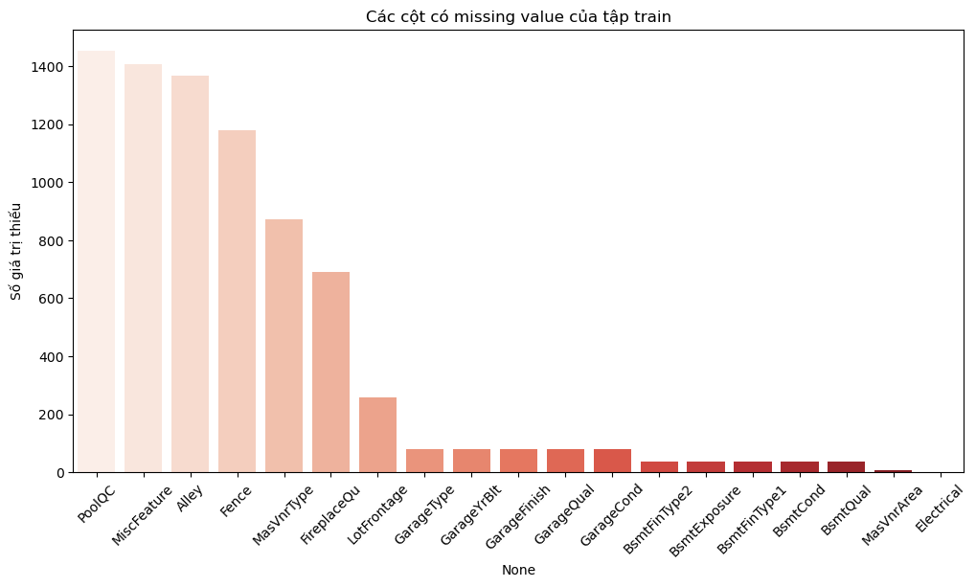
3. Các phương pháp đề xuất
Nhóm đặc trưng | Cột tiêu biểu | Ý nghĩa của giá trị thiếu
Không có tiện ích | Alley, PoolQC, Fence, FireplaceQu, MiscFeature | Nhà không có tiện ích đó → điền 'None'
Không có vật liệu | MasVnrT | Không có ốp ngoài → điền 'None' hoặc 0
Tầng hầm & Gara | BsmtQual, GarageType, GarageYrBlt, v.v. | Không có tầng hầm/gara → điền 'None' hoặc 0
Thông tin chưa ghi | LotFron, Electrical | Thiếu thông tin → điền median hoặc mode
Exploratory data analysis (EDA)

Slide 13
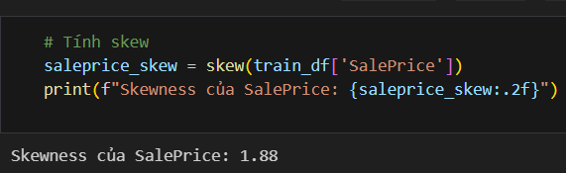
3. Các phương pháp đề xuất
Exploratory data analysis (EDA)
Nhận xét
Skewness = 1.88 → phân phối lệch phải mạnh
Hầu hết nhà có giá thấp đến trung bình
Một số nhà rất đắt tiền tạo “đuôi dài” → ảnh hưởng đến mô hình
Giải pháp
Áp dụng log transform: np.log1p(SalePrice)
→ Giúp phân phối gần chuẩn hơn, giảm ảnh hưởng outliers

Slide 14
3. Các phương pháp đề xuất
Exploratory data analysis (EDA)
Biến số - Numeric : 38 cột
Numeric
Liên tục: diện tích, giá trị
Rời rạc: số lượng phòng, năm xây, số tầng
Feature
Biến phân loại - Categorical : 43 cột
Vị trí & quy hoạch: Neighborhood, MSZoning, Street
Kiến trúc và vật liệu: HouseStyle, RoofStyle , Foundation v.v...
Tiện nghi & giao dịch: FireplaceQu, PoolQC, SaleCondition, v.v.
Categorical

Slide 15
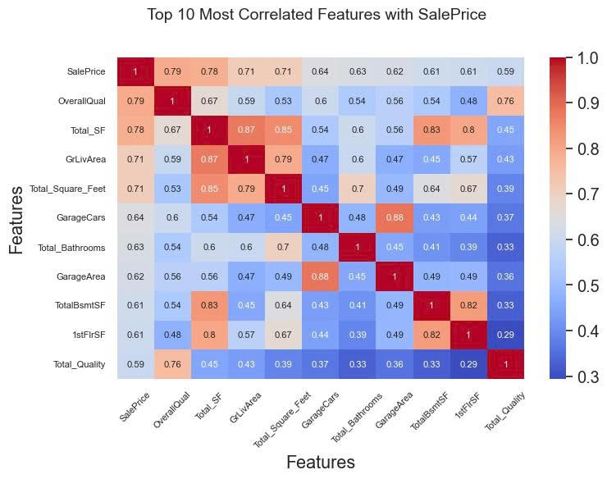
Biến số | Hệ số tương quan | Ý nghĩa
OverallQual | 0.79 | Chất lượng tổng thể nhà
Total_SF | 0.78 | Diện tích sinh sống
GrLivArea | 0.71 | Số chỗ đậu xe
Total_Square_Feet | 0.71 | Diện tích garage
GarageCars | 0.64 | Diện tích tầng hầm
Total_Bathrooms | 0.63 | Diện tích tầng 1
GarageArea | 0.62 | Số phòng tắm đầy đủ
TotalBsmtSF | 0.61 | Tổng số phòng
1stFirSF | 0.61 | Năm xây nhà
Total_Quality | 0.59 | Năm cải tạo nhà
3. Các phương pháp đề xuất
Exploratory data analysis (EDA)
Top 10 đặc trưng có tương quan cao nhất

Slide 16
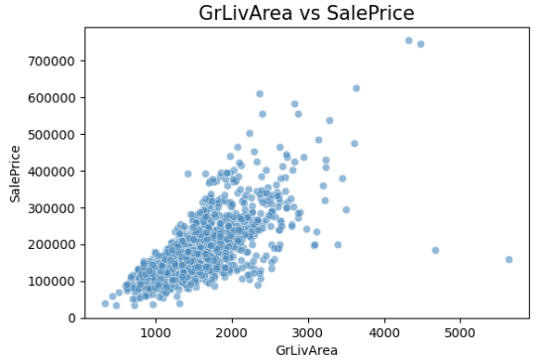
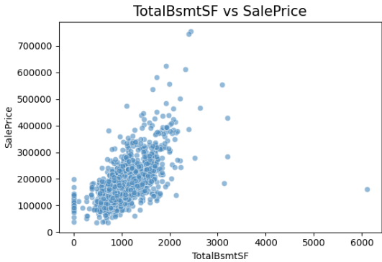
3. Các phương pháp đề xuất
Exploratory data analysis (EDA)
→ Diện tích sinh sống càng lớn → giá bán càng cao
→ Quan hệ gần tuyến tính, có vài outlier
→ Diện tích tầng hầm lớn → giá nhà tăng rõ rệt
→ Tầng hầm là yếu tố ảnh hưởng mạnh đến giá trị

Slide 17
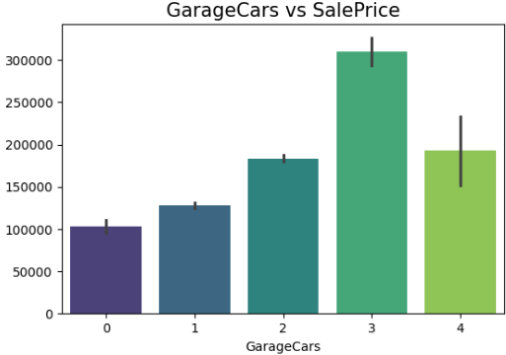
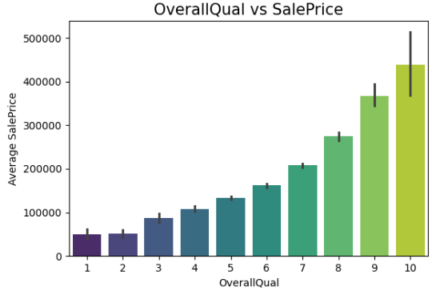
3. Các phương pháp đề xuất
Exploratory data analysis (EDA)
Diện tích sinh sống (GrLivArea) càng lớn → giá bán (SalePrice) càng cao
Số lượng chỗ để xe trong garage (GarageCars) có ảnh hưởng rõ rệt đến giá bán nhà (SalePrice)

Slide 18

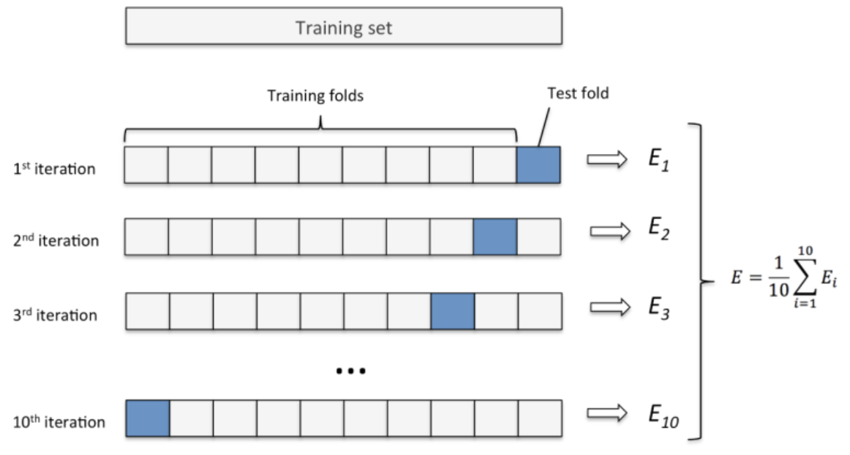
2. Các công việc liên quan
Tiêu chí đánh giá mô hình
1. K-Fold Cross-validation
Đo độ lệch trung bình giữa giá trị dự đoán và giá trị thực tế
RMSE càng nhỏ → mô hình càng tốt
KFold chia dữ liệu thành K phần bằng nhau
Lặp lại huấn luyện và kiểm tra K lần
Ý Nghĩa: Kiểm tra độ ổn định và khả năng tổng quát của mô hình

Slide 19
3. Các phương pháp đề xuất
Feature Engineering
Cột mới | Ý nghĩa
TotalSF | Tổng diện tích sàn
TotalPorchSF | Tổng diện tích hiên, ban công, sân thượng
TotalBath | Tổng số phòng tắm
TotalRooms | Tổng số phòng sử dụng (phòng + phòng tắm)
TotalSpace | Tổng không gian sử dụng (sàn + garage + porch)

Slide 20
3. Các phương pháp đề xuất
TotalSF: Tổng diện tích sàn
TotalSpace: Tổng không gian sử dụng
TotalBsmtSF | 1stFlrSF | 2ndFlrSF
856 | 856 | 854
1262 | 1262 | 0
920 | 920 | 866
TotalSF
2566
2524
2706
TotalSF | GarageArea | TotalTorchSF
2566 | 548 | 854
2524 | 460 | 855
2706 | 608 | 866
TotalSpace
3968
3839
4180
Phản ánh quy mô tổng thể của ngôi nhà → Nhà càng rộng, giá càng cao
Tổng diện tích có thể sử dụng → tương quan mạnh với SalePrice

Slide 21
3. Các phương pháp đề xuất
Feature Engineering
🔹Biến nhị phân tiện ích: HasFireplace, HasGarage, HasPorch, HasPool, HasBsmt
Cột mới | Ý nghĩa
HasPool | Có hồ bơi không
HasFirePlace | Có lò sưởi không
HasGarage | Có garage không
HasBsmt | Có tầng hầm không
HasPorch | Có hiên/ban công không
Ý nghĩa: Có tiện ích → tăng giá trị sống → tăng giá bán
→ Giúp mô hình hiểu rõ hơn về sự hiện diện của các tiện ích lớn ảnh hưởng đến giá

Slide 22
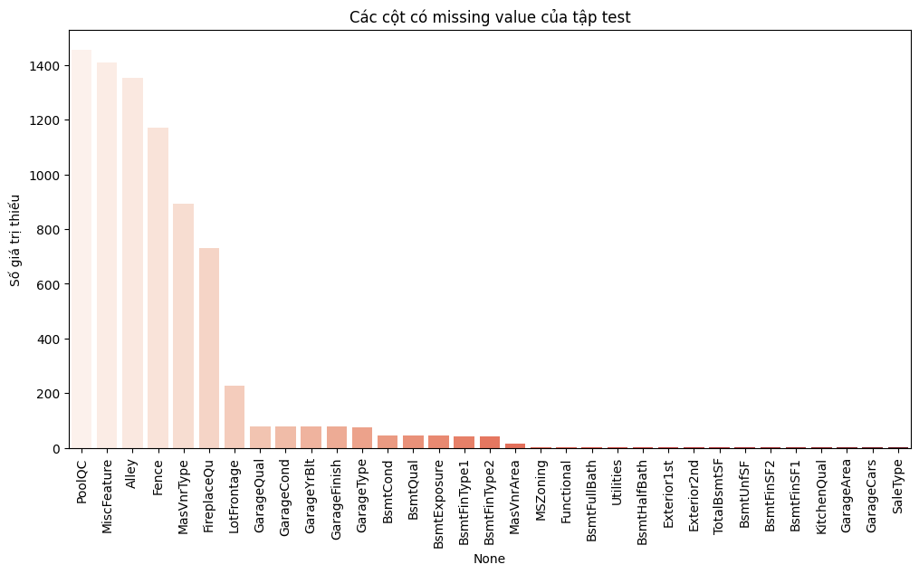
3. Các phương pháp đề xuất
Tiền xử lí dữ liệu
Dữ liệu gốc
Xử lý NA
Mã hóa biến phân loại
Chuẩn hóa biến số

Slide 23
3. Các phương pháp đề xuất
Tiền xử lí dữ liệu
Xử lí các giá trị bị thiếu- Missing Value Imputation
NA : “Không có” → Điền 0
GarageArea, PoolArea, BsmtFullBath
Cột số
(Numerical columns)
NA: “Thiếu thực sự”→
Điền Median
LotFrontage,MasVnrArea
NA : “Không có” → Điền “None”
Cột phân loại
(Categorical columns
NA: “Thiếu thực sự”→
Điền “None”
Ví dụ: GarageType, PoolQC, Fence

Slide 24
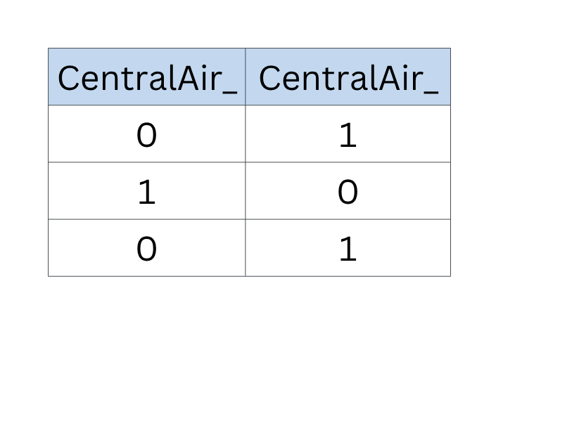
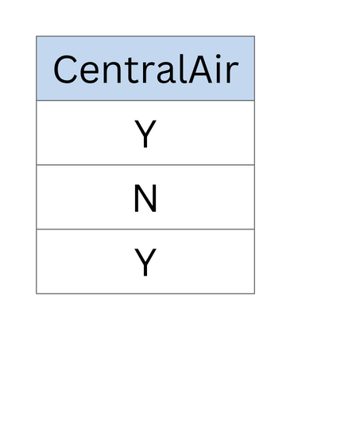
3. Các phương pháp đề xuất
Mã hóa dữ liệu - OneHot Encoder
Các đặc trưng phân loại: Neighborhood, HouseStyle, GarageType, ExterQual, KitchenQual, ...
Dùng OneHotEncoder để chuyển thành biểu diễn nhị phân (0/1)
Lý do: Tránh việc mô hình hiểu sai thứ tự giữa các giá trị phân loại (ví dụ: 'Poor' < 'Fair' < 'Good' < 'Excellent')

Slide 25

3. Các phương pháp đề xuất
Chuẩn hóa dữ liệu
Áp dụng chuẩn hóa cho các biến số:
GrLivArea, TotalBsmtSF, LotArea, GarageArea, MasVnrArea, ...
Dùng StandardScaler để đưa về phân phối chuẩn:
σ : Độ lệch chuẩn
μ: Trung bình

Slide 26
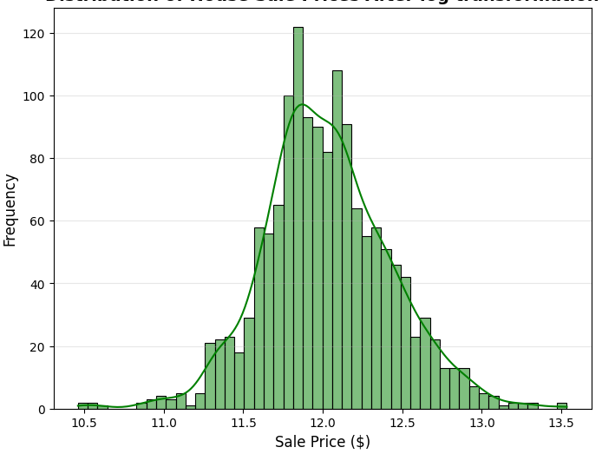
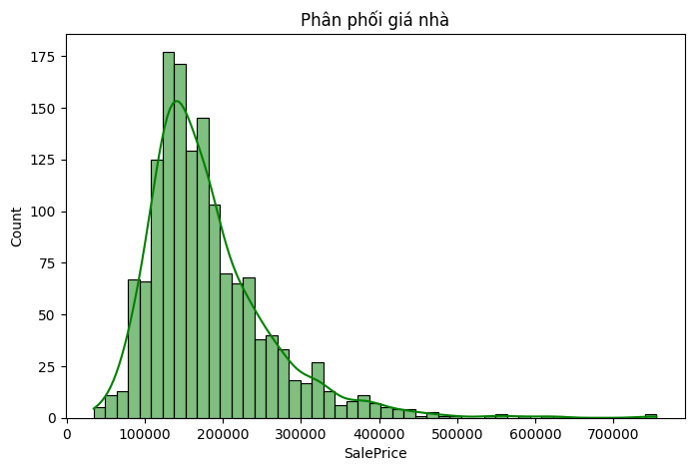
3. Các phương pháp đề xuất
Chuẩn hóa dữ liệu
Áp dụng Log Transformation (log (1 + x) cho Fare và Age → giảm độ lệch phải (skewness) → dữ liệu ổn định hơn

Slide 27
3. Các phương pháp đề xuất
Model training

Slide 28
3. Các phương pháp đề xuất
Model evaluation:
Đánh giá bằng K-Fold
Chia tập huấn luyện thành 5 phần bằng nhau
Lặp lại huấn luyện và kiểm tra 5 lần với các fold khác nhau
Tính sai số trung bình:

Slide 29
3. Các phương pháp đề xuất
Model evaluation:
RMSE – Root Mean Squared Error
Đo độ lệch trung bình giữa giá trị dự đoán và thực tế
RMSE càng nhỏ → mô hình càng tốt
Nhận xét:
K-Fold giúp kiểm tra độ ổn định mô hình trên nhiều tập dữ liệu khác nhau → tránh overfitting
RMSE là thước đo chính để so sánh các mô hình → chọn mô hình có RMSE thấp nhất

Slide 30
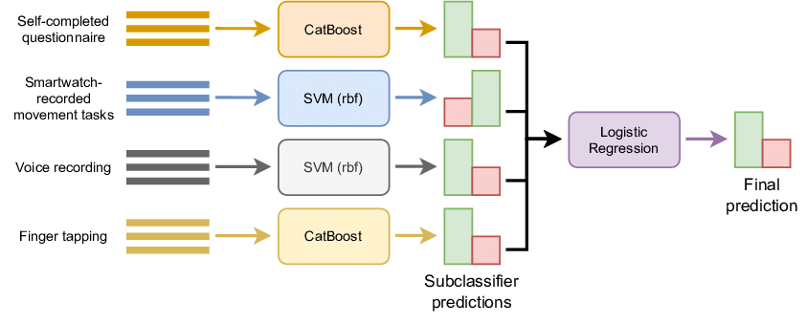
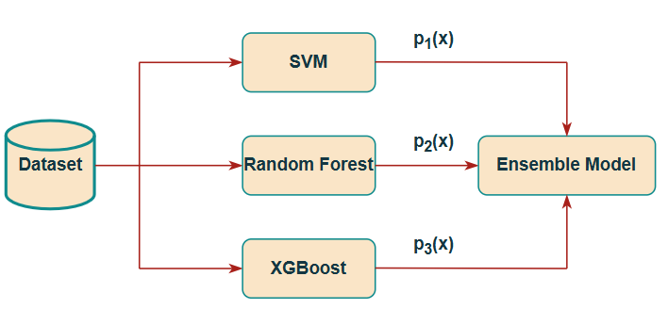
3. Các phương pháp đề xuất
Ensemble learning
Stacking classifier: Kết hợp nhiều mô hình “học cơ sở” và dùng một mô hình meta → tổng hợp kết quả từ chúng
Weighted Average Ensemble: kết hợp dự đoán của nhiều mô hình bằng cách gán trọng số khác nhau cho từng mô hình tùy theo độ chính xác của chúng.

Slide 31
4. Thực nghiệm và trao đổi
Baseline
Linear Regression setup:
fit_intercept: True
n_jobs: None
positive: False
Random Forest setup:
n_estimators: 300
Max depth: None
random state: 42

Slide 32
4. Thực nghiệm và trao đổi
Baseline
Gradient Boosting setup:
n_estimators : 300
learning rate: 0.05
max depth: 3
random state: 42
XGBoost setup:
n_estimators : 1000
learning rate: 0.05
max depth: 3
colsample_bytree : 0.7
reg_lambda: 1
subsample: 0.7

Slide 33
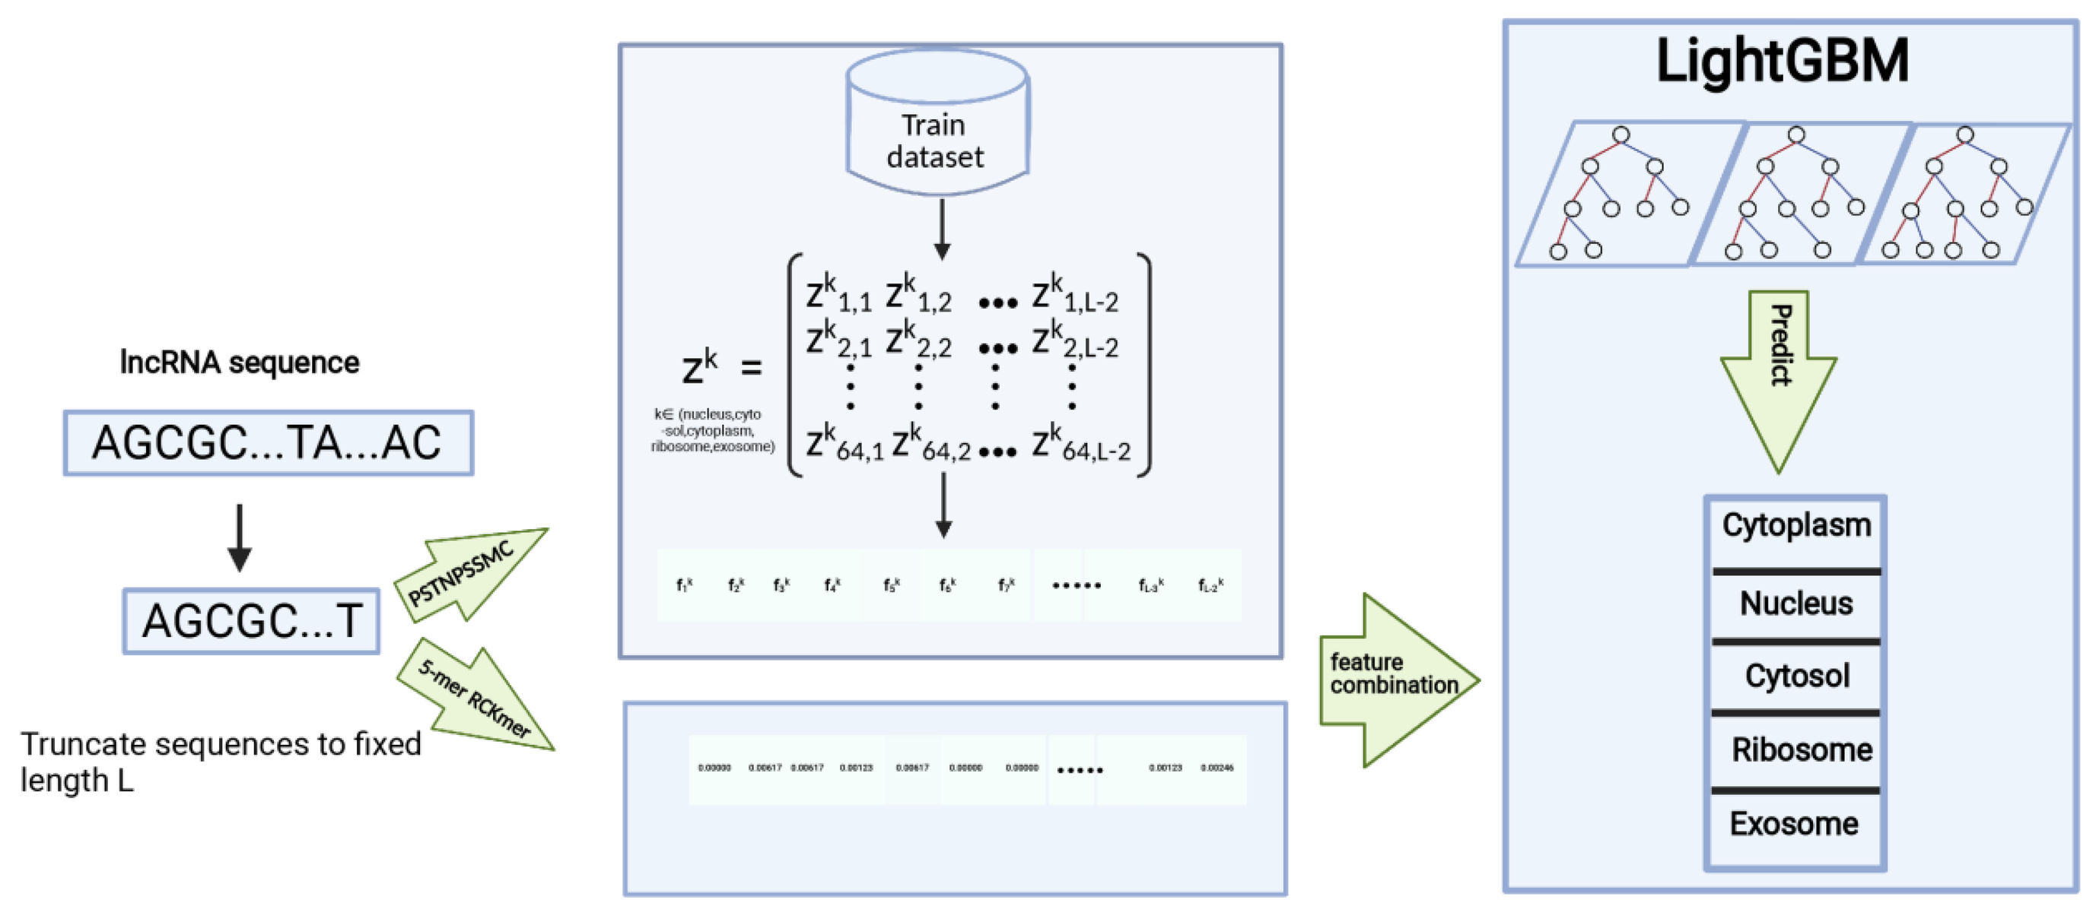
4. Thực nghiệm và trao đổi
Baseline
LightGBM setup:
n_estimators : 1000
learning rate: 0.05
max depth: 3
num_leaves: 30
subsamples: 0.7
colsample_bytree: 0.7
CatBoost setup:
iterations: 1000
learning rate: 0.05
depth: 6
verbose: False

Slide 34
4. Thực nghiệm và trao đổi
Kết quả của baseline
Model | RSME | Kaggle score
XGBoost | 0.1287 ± 0.0176 | 0.12364
CatBoost | 0.1255 ± 0.0174 | 0.12416
Gradient Boosting | 0.1324 ± 0.0211 | 0.12862
LightGBM | 0.1335 ± 0.0192 | 0.12896
Random forest | 0.1451 ± 0.0195 | 0.14444
Linear regression | 0.1720 ± 0.0351 | 0.1526
Nhận xét:
XGBoost và CatBoost, `LightGBM dẫn đầu với RMSE thấp và điểm Kaggle cao
`Gradient Boosting` và `Random Forest` có hiệu năng khá tốt nhưng huấn luyện chậm hơn một chút.
→ Kết luận: Các mô hình boosting (như là `XGBoost`, `LightGBM`, `CatBoost`) nên được ưu tiên tinh chỉnh trong bước tiếp theo để cải thiện điểm Kaggle.

Slide 35
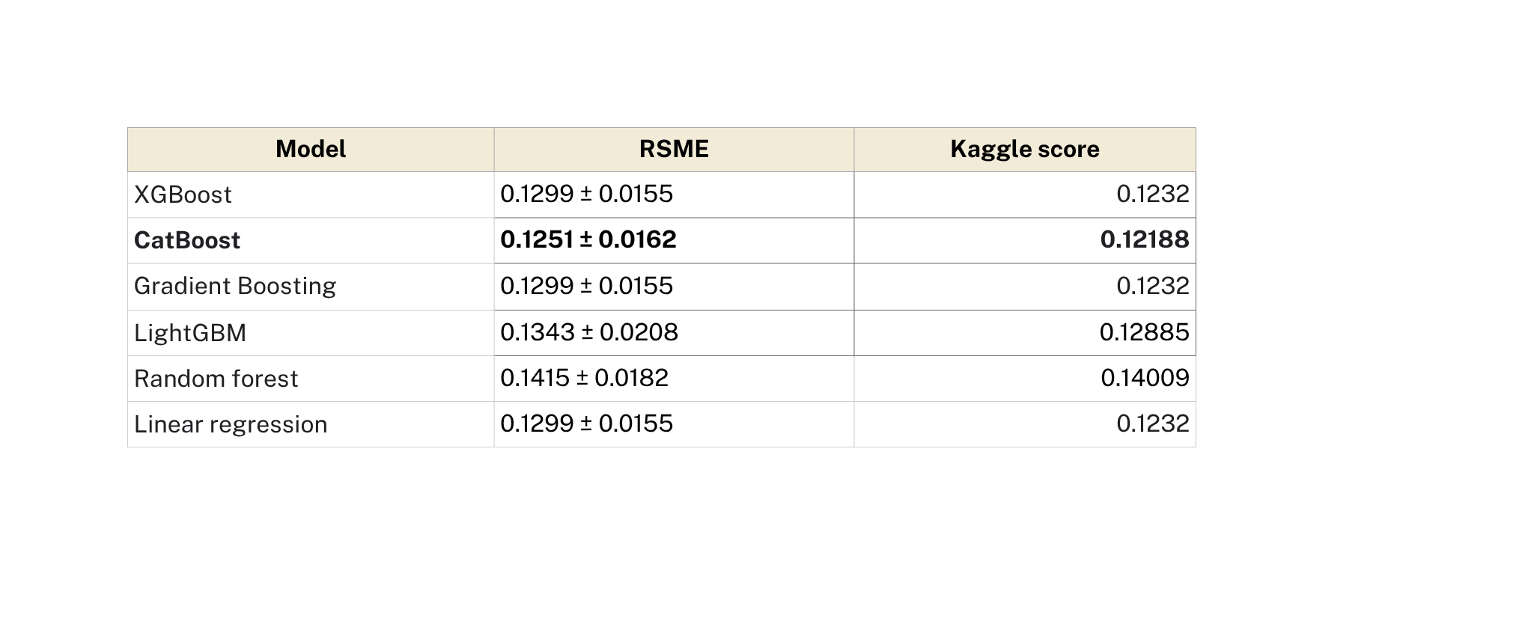
4. Thực nghiệm và trao đổi
Kết quả của dữ liệu sau khi feature engineering
Nhận xét:
CatBoost cải thiện rõ rệt, đạt RMSE = 0.1251 ± 0.0162
Các mô hình boosting như Gradient Boosting, LightGBM cũng có hiệu suất tốt nhưng chưa vượt qua CatBoost

Slide 36
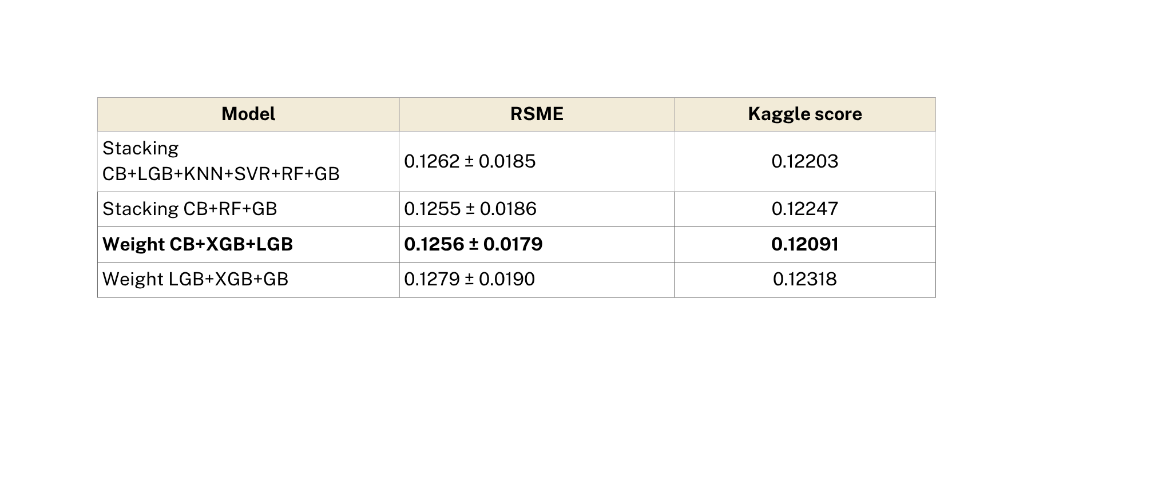
4. Thực nghiệm và trao đổi
Kết quả của ensemble learning
Nhận xét:
Weight CB+XGB+LGB là mô hình có RMSE thấp nhất và điểm Kaggle cao nhất → hiệu suất tốt nhất trong nhóm ensemble
Các mô hình có thêm KNN, SVR, RF không cải thiện rõ rệt → có thể gây nhiễu khi kết hợp

Slide 37
5. Kết luận
Weight CB+XGB+LGB là mô hình cho thấy hiệu suất mạnh mẽ và ổn định nhất, đạt RMSE thấp nhất và điểm Kaggle cao nhất trên tập validation
→ Là lựa chọn tối ưu cho bài toán dự đoán giá nhà.
Quá trình xử lý dữ liệu và tạo đặc trưng đóng vai trò quan trọng, giúp mã hóa các yếu tố ảnh hưởng đến giá trị bất động sản thành các đặc trưng rõ ràng và có ý nghĩa với mô hình học máy

Slide 38




THANK YOU

